Slide 1



BÀI 43: TÌM HIỂU VỀ ĐỐI TƯỢNG XMLHTTPREQUEST TRONG AJAX
Người hướng dẫn: Trương Tùng Lâm
Java Web Developer

Slide 2
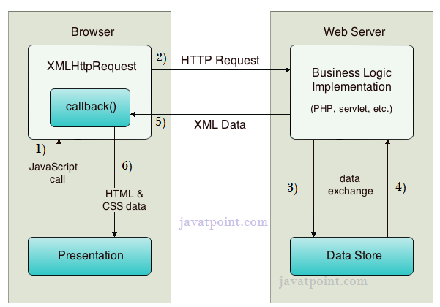
KHÁI NIỆM – CÁCH THỨC HOẠT ĐỘNG CỦA XMLHTTPREQUEST
Đối tượng XMLHttpRequest là đối tượng trung gian giúp kết nối giữa Client và Server trong Ajax

Slide 3
MÔ TẢ VÍ DỤ VỀ SỬ DỤNG ĐỐI TƯỢNG XMLHTTPREQUEST
XMLHttpRequest
Ajax request
Ajax request
Servlet xử lý yêu cầu
LABEL KẾT QUẢ
Ajax response
Ajax Response
INPUT TEXT
BUTTON

Slide 4
CÁC BƯỚC SỬ DỤNG XMLHTTPREQUEST TRONG AJAX
Khởi tạo đối tượng XMLHttpRequest
Download thự viện org.json.jar
var xhttp; if (window.XMLHttpRequest)
{ //code for chrome, firefox, IE7+, Opera, Safari
xhttp = new XMLHttpRequest(); }
else
{ // code for IE6, IE5 xhttp = new ActiveXObject("Microsoft.XMLHTTP"); }

Slide 5
REQUEST TRONG XMLHTTPREQUEST
Ajax request: gửi dữ liệu lên Server
Cú pháp:
xhttp.open(method, url, async); xhttp.send();
PHƯƠNG THỨC | GIẢI THÍCH
open(method, url, async) | Thiết lập kết nối với Server Tham số: method: POST hay GET url: controller xử lý async: true hay false
send() | Gửi yêu cầu tới Server

Slide 6
RESPONSE TRONG XMLHTTPREQUEST
Ajax response: phản hồi từ phía Server
Thuộc tính | Mô tả
onreadystatechange | Được dung bất cứ khi nào readyState thay đôỉ trạng thái
readyState | Cho biết trạng thái của đối tượng XMLHttpRequest, trạng thái này bao gồm từ 0 -> 4 0: yêu cầu chưa được thiết lập 1: thiết lập kết nối với Server 2: Server nhận yêu cầu 3: Server xử lý yêu cầu 4: hoàn hành xử lý và đợi gửi lại phía client
responseText | Trả về dữ liệu dạng text
responseXML | Trả về dữ liệu dạng XML

